Slide 1


Παρεμβάσεις του Ινστιτούτου Μικρών Επιχειρήσεων της ΓΣΕΒΕΕ για τις δεξιότητες

Slide 2



Συντονισμός κοινής δράσης των Ινστιτούτων των Κοινωνικών Εταίρων ΓΣΕΕ, ΓΣΕΒΕΕ, ΕΣΕΕ, ΣΕΤΕ για τη διερεύνηση αναγκών δεξιοτήτων
Από τα τέλη του 2018 υλοποιήθηκε κοινή δράση των ινστιτούτων των θεσμικών κοινωνικών εταίρων, με συντονιστή το ΙΜΕ ΓΣΕΒΕΕ, στο πλαίσιο της συμβολής τους στον Μηχανισμό Διάγνωσης Αναγκών της Αγοράς Εργασίας. Πρόκειται για μια δράση θεσμικής ενδυνάμωσης, κοινωνικού διαλόγου και συμβολής στην αύξηση της συνάφειας μεταξύ εκπαίδευσης και αγοράς εργασίας

Slide 3
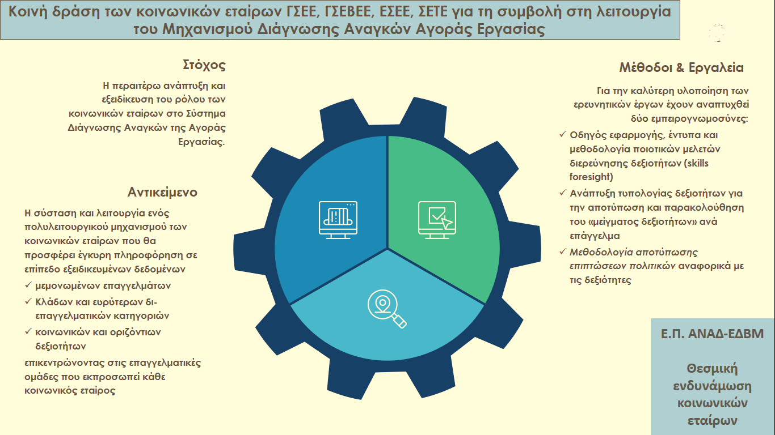
Στόχος, αντικείμενο και μέθοδοι υλοποίησης της κοινής δράσης των κοινωνικών εταίρων για τις δεξιότητες

Slide 4



Κοινή δράση των κοινωνικών εταίρων
Μεθοδολογίες, τεχνικές και εργαλεία υλοποίησης

Slide 5
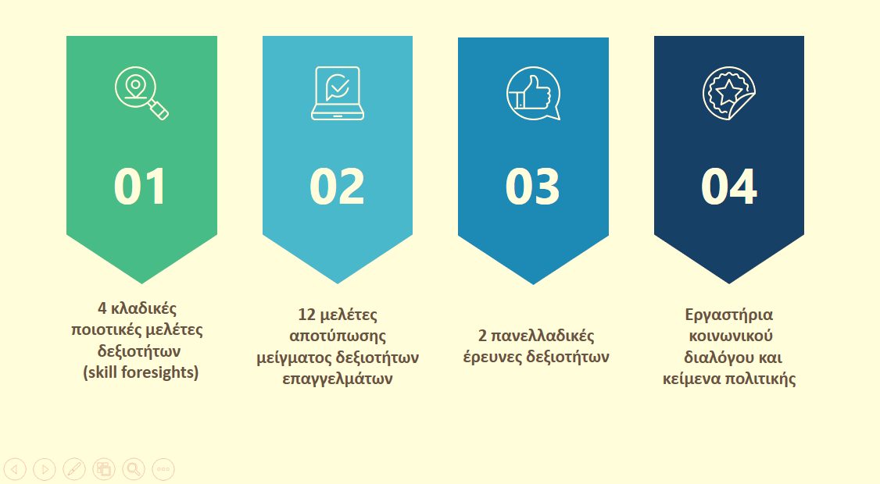
Κοινή δράση των κοινωνικών εταίρων για τις δεξιότητες
Αποτελέσματα

Slide 6
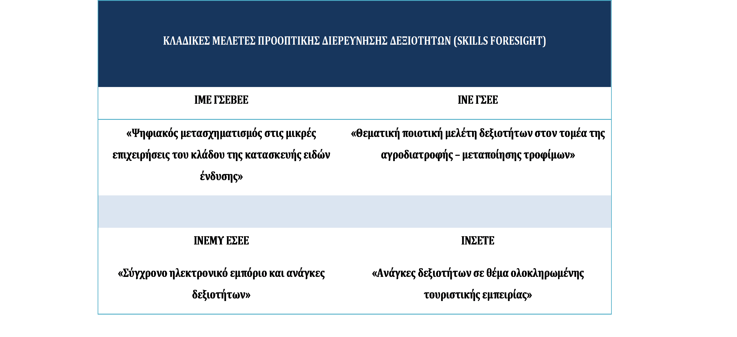
Κοινή δράση των κοινωνικών εταίρων για τις δεξιότητες
Αποτελέσματα

Slide 7




Κοινή δράση των κοινωνικών εταίρων για τις δεξιότητες
Κλαδικές μελέτες δεξιοτήτων

Slide 8
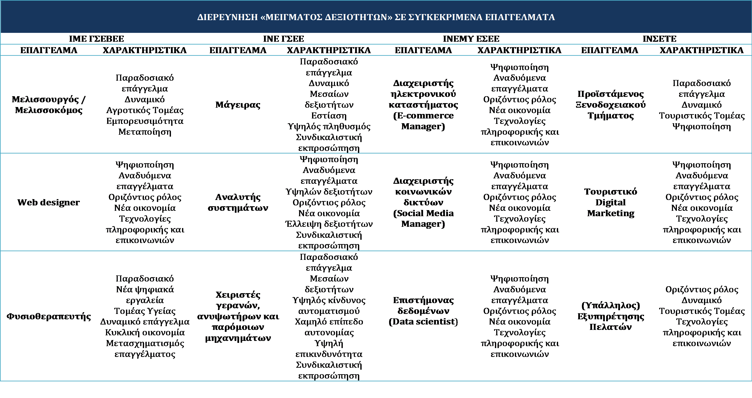
Κοινή δράση των κοινωνικών εταίρων
Μελέτες διάγνωσης αναγκών δεξιοτήτων ανά επάγγελμα

Slide 9




Κοινή δράση των κοινωνικών εταίρων
Μελέτες διάγνωσης αναγκών δεξιοτήτων ανά επάγγελμα

Slide 10


Κοινή δράση των κοινωνικών εταίρων
Γενικές πανελλαδικές έρευνες αναγκών δεξιοτήτων εργοδοτών και εργαζομένων

Slide 11



Κοινή δράση των κοινωνικών εταίρων
Μελέτες αποτίμησης πολιτικών δεξιοτήτων και εργαστήριο κοινωνικού διαλόγου
Δύο μελέτες αποτίμησης των πολιτικών δεξιοτήτων (μία εκ μέρους της οργάνωσης εκπροσώπησης των εργαζομένων / ΓΣΕΕ και μία εκ μέρους των εργοδοτικών οργανώσεων με έμφαση στην αξιολόγηση του συστήματος διακυβέρνησης δεξιοτήτων.
Εργαστήριο κοινωνικού διαλόγου και σύνθεση κειμένου πολιτικής για τις πολιτικές δεξιοτήτων εκ μέρους των θεσμικών κοινωνικών εταίρων (ΓΣΕΕ, ΓΣΕΒΕΕ, ΕΣΕΕ, ΣΕΤΕ).

Slide 12
Δράση ΙΜΕ ΓΣΕΒΕΕ για την μελέτη και ανάλυση των παραγόντων αλλαγής των επαγγελμάτων
Παρεμβάσεις της ΓΣΕΒΕΕ για τη συστηματική παρακολούθηση και πρόγνωση αλλαγών του παραγωγικού και επιχειρηματικού περιβάλλοντος των μικρομεσαίων επιχειρήσεων (MIS 5003864)
Ε.Π. «Ανταγωνιστικότητα, Επιχειρηματικότητα & Καινοτομία»
ΕΣΠΑ 2014-2020

Slide 13
ΔΡΑΣΕΙΣ ΠΑΡΑΚΟΛΟΥΘΗΣΗΣ & ΑΝΑΛΥΣΗΣ ΕΠΑΓΓΕΛΜΑΤΩΝ
Εργαστήριο παρακολούθησης επαγγελμάτων
Επαγγελματικά περιγράμματα
Ανάπτυξη- επικαιροποίηση και πιστοποίηση επαγγελματικών περιγραμμάτων (σύμπραξη ΓΣΕΕ, ΓΣΕΒΕΕ, ΣΕΒ, ΕΣΕΕ, ΣΕΤΕ, ΕΟΠΠΕΠ)
Μηχανισμός εξέτασης παραγόντων αλλαγής επαγγελμάτων
Notes:
Οι πρωτοβουλίες σχετικά με την διερεύνηση και ανάπτυξη δεξιοτήτων έχουν γίνει αναπόσπαστο μέρος των παρεμβάσεων της ΓΣΕΒΕΕ ως μέλος του συντονιστικού και επιχειρησιακού δικτύου του ΜΔΑΑΕ

Slide 14
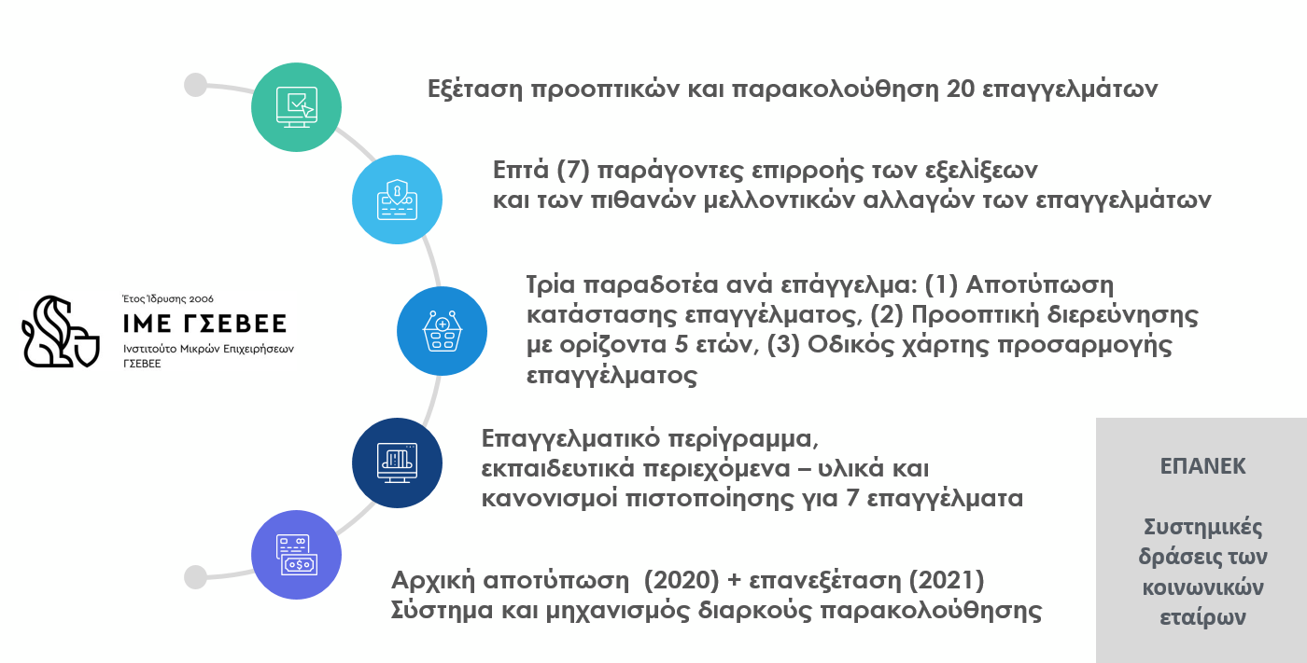
Εργαστήριο πρόγνωσης και παρακολούθησης παραγόντων αλλαγής του παραγωγικού περιβάλλοντος κλάδων και επαγγελμάτων

Slide 15
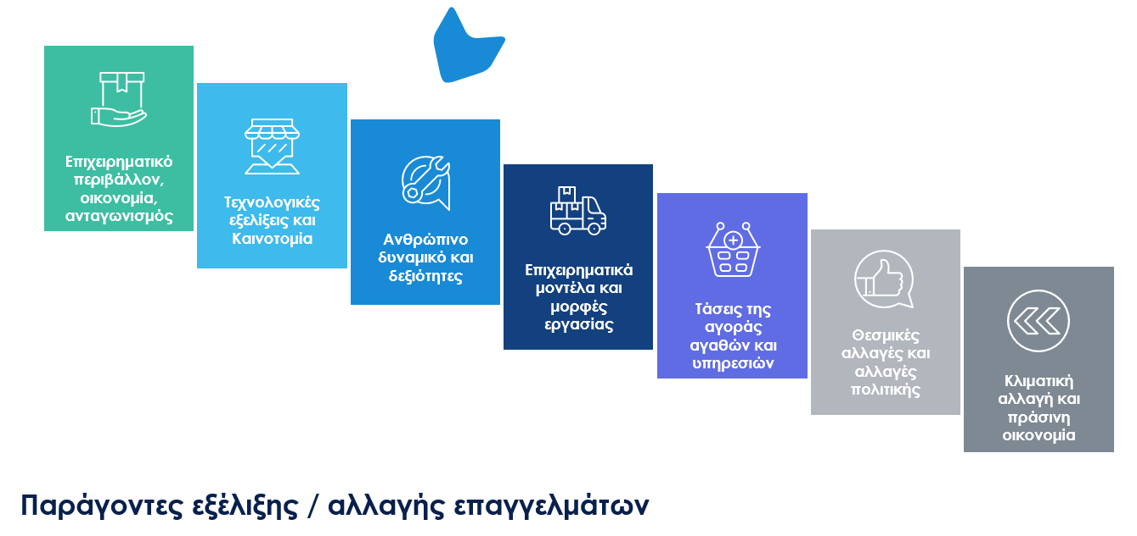

Slide 16
Επαγγέλματα που μελετήθηκαν
Αισθητικός
Αλουμινο-σιδηροκατασκευαστής
Αμπελουργός – Οινοποιός
Αργυροχρυσοχόος
Εγκαταστάτης ηλεκτρολόγος
Εγκαταστάτης και συντηρητής καυστήρων υγρών - αερίων καυσίμων
Ειδικός προσθετικής κατασκευής (Additive Manufacturing / 3D printing)
Ελαιουργός
Επαγγελματίας οπτικοακουστικού τομέα (Ειδικός ήχου και εικόνας)
Κεραμοποιός
Επιπλοξυλουργός
Ζαχαροπλάστης
Μεσίτης αστικών συμβάσεων
Μηχανικός / Ηλεκτρολόγος αυτοκινήτων
Τεχνίτης υαλοπινάκων
Υδραυλικός
Υπεύθυνος διαχείρισης ιστοσελίδων, πλατφορμών & κοινωνικών δικτύων
Υπεύθυνος καταστήματος εστίασης / υγειονομικού ενδιαφέροντος
Φωτογράφος - ειδικός ψηφιακών λήψεων
Ψυκτικός
Αρτοποιός
Εγκαταστάτης – συντηρητής ανελκυστήρων

Slide 17



22 Οδικοί χάρτες προσαρμογής επαγγελμάτων
Για περισσότερες πληροφορίες δες την ιστοσελίδα του ΙΜΕ ΓΣΕΒΕΕ

Slide 18
Παρεμβάσεις της ΓΣΕΒΕΕ και των συνεργαζόμενων κοινωνικών εταίρων για τη διερεύνηση δεξιοτήτων Αποτελέσματα και οφέλη
Διατήρηση ενεργού του κοινωνικού διαλόγου και των παρεμβάσεων των θεσμικών κοινωνικών εταίρων για τα θέματα των δεξιοτήτων.
Αύξηση της εξειδίκευσης των Ινστιτούτων των κοινωνικών εταίρων σε θέματα δεξιοτήτων και πολιτικών δεξιοτήτων.
Συμπληρωματικότητα με άλλες δράσεις των κοινωνικών εταίρων (π.χ. Επαγγελματικά περιγράμματα, ανάπτυξη εκπαιδευτικών υλικών).
Γενικότερη διάδοση και αξιοποίηση των μεθοδολογιών και εργαλείων που αναπτύχθηκαν στο πλαίσιο του έργου.
Ενημέρωση, ανταλλαγή εμπειριών και επέκταση συνεργασιών με πανεπιστήμια και ερευνητικά κέντρα για τα θέματα των δεξιοτήτων.
Αξιοποίηση αποτελεσμάτων της δράσης για την τεκμηριωμένη συμμετοχή των εκπροσώπων των κοινωνικών εταίρων σε Επιτροπές (ΚΣΕΕΚ, ΣΠΑΑΕ, Κλαδικά Συμβούλια Δεξιοτήτων), Συνέδρια / Ημερίδες / Workshops (π.χ. ΟΑΕΔ – ESCO).

